Slide 1
Actualiseren zorgplan / ONS 2022

Slide 2
Aanleiding wijzigingen
Wijzigingen in ONS dossier zijn noodzakelijk om kwalitatief goede en veilige zorg te kunnen bieden en te borgen. Dit kwam vanuit meerdere kanten naar voren:
Uitkomsten AEPG teamreflecties 2021
Observaties gedragswetenschappers
Verpleegkundig dossieronderzoek Almere 2021
Inspectiebezoek Amersfoort (sept 21)

Slide 3
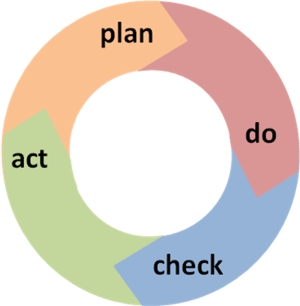
Doel verbeteren gebruik ONS / zorgplan
Duidelijkheid creëren over afspraak, risico en doel in het zorgplan
Overzichtelijker zorgplan, zonder dubbelingen en alleen noodzakelijke info
Medisch beleid en risico’s: actueel, volledig en eenduidig in zorgplan
voor alle eenheden
Alle bovenstaande nodig om effectiever te rapporteren:
Persoonsgericht en methodisch
Op het zorgplan rapporteren

Slide 4
Werkgroep en werkwijze
Multidisciplinaire samenstelling werkgroep:
Gedragswetenschappers
Verpleegkundig adviseur
ONS functioneel applicatiebeheerder
Teamadviseurs
Alle wijzigingen zijn afgestemd met de eenheden MO en behandeling. Voor alle eenheden binnen InteraktContour de zorgdossiers geactualiseerd
Wijzigingen zijn getest door zorgregisseurs en verpleegkundigen, alvorens het definitief aan te passen en te implementeren

Slide 5
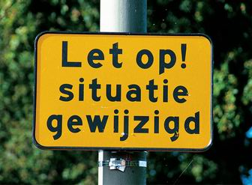
De wijzigingen
Handleiding persoonsbeeld & zorgplan aangepast
Persoonsbeeld op aangescherpt
Inrichting zorgplan per leefgebied
Medisch/verpleegkundig beleid aangescherpt
Zorgplan overzichtelijker, dubbelingen voorkomen, doelen en risico’s beter in beeld, eenduidigheid

Slide 6
Rapporten op het zorgplan methodisch en persoonsgericht
Opstellen zorgplan
- Vullen dossier
(algemeen, medisch)
- Intake (persoonsbeeld)
- Tools methodiek CGB
- Check gedragswetenschapper/
verpleegkundige
Uitvoeren + rapporteren
- Rapporteren op bijzonderheden (risico's en afspraken)
- Rapporteren op voortgang doelen
Bijstellen zorgplan
- Met cliënt (+netwerk)
- Wijzigingen communiceren met team
Evalueren
- Met cliënt (+ netwerk)
- Met team
- MDO

